Slide 1
Metodologia Cascata e scrum
Matheus Alves
Kaique Primissia

Slide 2
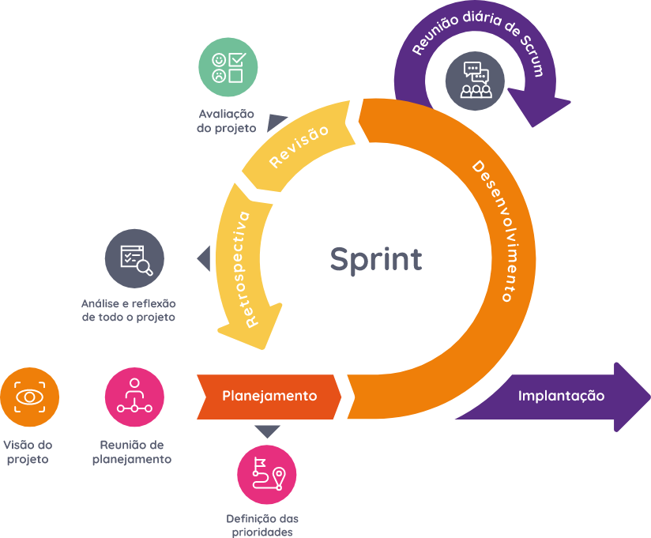
O que é o método Scrum?
O Scrum é uma das formas de utilizar métodos ágeis em seus projetos e tem como principal objetivo auxiliar na gestão e no desenvolvimento de projetos que tenham um prazo curto de entrega

Slide 3
Fases do Processo de Implementação do Scrum: Passo a Passo
Conscientização e Treinamento
Formação da Equipe Scrum
Definição do Backlog do Produto
Planejamento da Sprint
Execução das Sprints
Revisão e Retrospectiva

Slide 4
Papéis no Scrum
Product Owner: Responsável por definir e priorizar as funcionalidades do produto.
Scrum Master: Responsável por garantir que a equipe Scrum esteja seguindo os princípios e práticas do Scrum.
Equipe de Desenvolvimento: Responsável por desenvolver o produto ou serviço de acordo com as demandas do Product Owner.

Slide 5
Artefatos do Scrum
Product Backlog: Lista de todas as funcionalidades desejadas para o produto.
Sprint Backlog: Lista de tarefas a serem realizadas durante a sprint.
Incremento: Produto funcional após cada sprint.

Slide 6
Eventos do Scrum
Sprint Planning: Planejamento das atividades a serem realizadas durante a sprint.
Daily Scrum: Reunião diária para sincronizar o progresso e planejar o dia.
Sprint Review: Revisão das funcionalidades desenvolvidas durante a sprint.

Slide 7
Diferenças entre Cascata e Scrum:
Abordagem de Desenvolvimento:
Cascata: Linear e sequencial, com fases bem definidas (requisitos, projeto, implementação, testes, manutenção).
Scrum: Iterativo e incremental, com ciclos curtos de desenvolvimento (sprints) e entregas frequentes.
Flexibilidade e Adaptação:
Cascata: Pouca flexibilidade para mudanças nos requisitos após o início do projeto.
Scrum: Alta flexibilidade para adaptar-se a mudanças nos requisitos durante o desenvolvimento, com base no feedback contínuo.

Slide 8
Obrigado pela Atenção!

